Slide 1
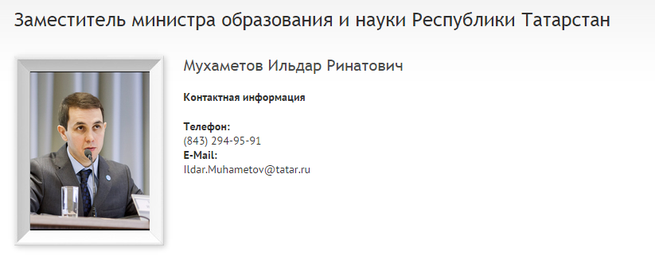
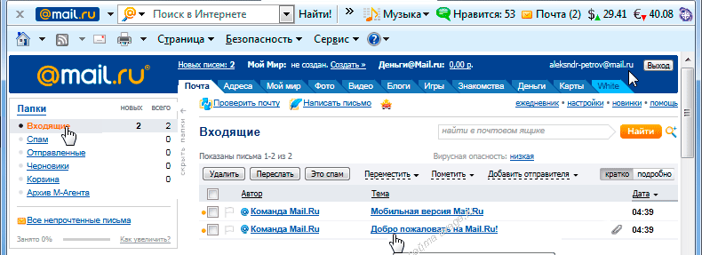
Корпоративная почта. Зачем?
Солидность
Продвижение бренда
Организованность
ИОФамилия@litsey2.ru
Солидность
Ildar.Muhametov@tatar.ru
nevalyashka.li2@bk.ru
Призеры олимпиад
или?
RRGalimov@litsey2.ru
Призеры олимпиад

Slide 2
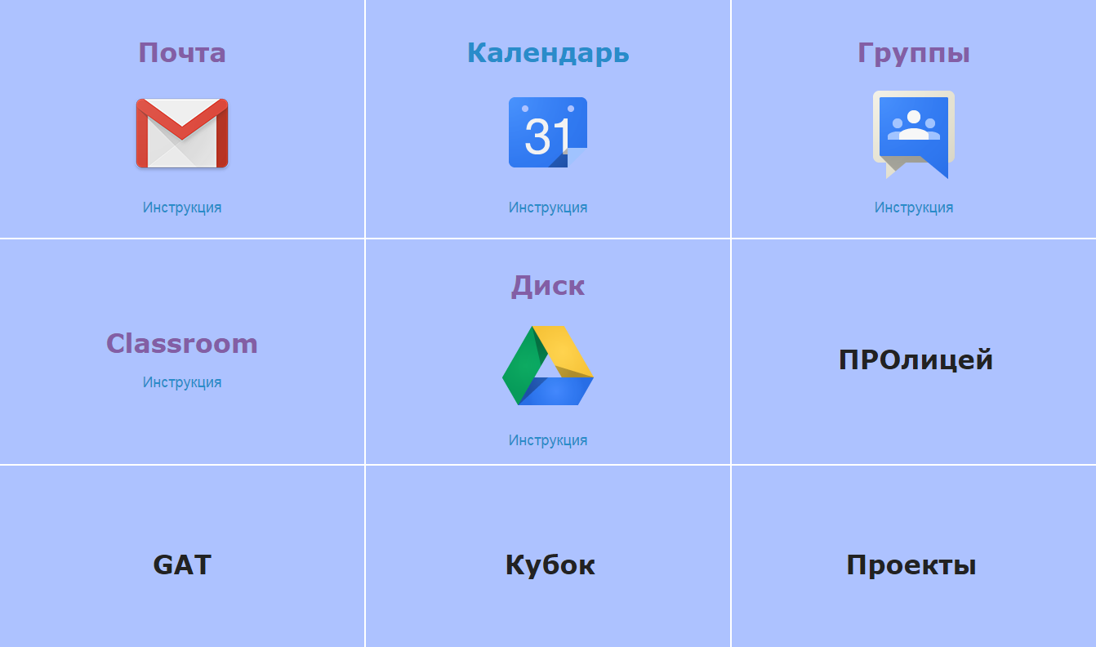
Google Apps

Slide 3
Почта
Интеграция: все письма в одном месте
Адресная книга: адреса всех сотрудников
Ярлыки и папки: организация входящих
Чат Hangout: оперативное обсуждение

Slide 4
Календарь
Академический календарь
Расписание уроков
Распорядок дня
Назначение встреч
Мероприятия: родительское собрание
Личный календарь: планирование своей работы

Slide 5
Календарь
Хороший способ не забыть о днях рождениях коллег и учеников
Отслеживание сроков подготовки на мероприятия, конкурсы и гранты
Подписка на календари коллег

Slide 6
Группы
Группы по роду занятий
  Учителя
  Классные руководители
  Воспитатели
Группа для каждого МО
  Накопление методической информации
  Обсуждение вопросов
  Назначение совместных мероприятий (+Календарь)
  Обмен файлами (+Диск)

Slide 7
Classroom
Мгновенное оповещение всего класса
Легкий способ поделиться материалами с учениками
Эффективный способ упорядочить сдачу домашнего задания в электронном виде

Slide 8
Как это облегчит мою работу?
Работы конечно же меньше не станет, но эффективность увеличиться!

